Slide 1

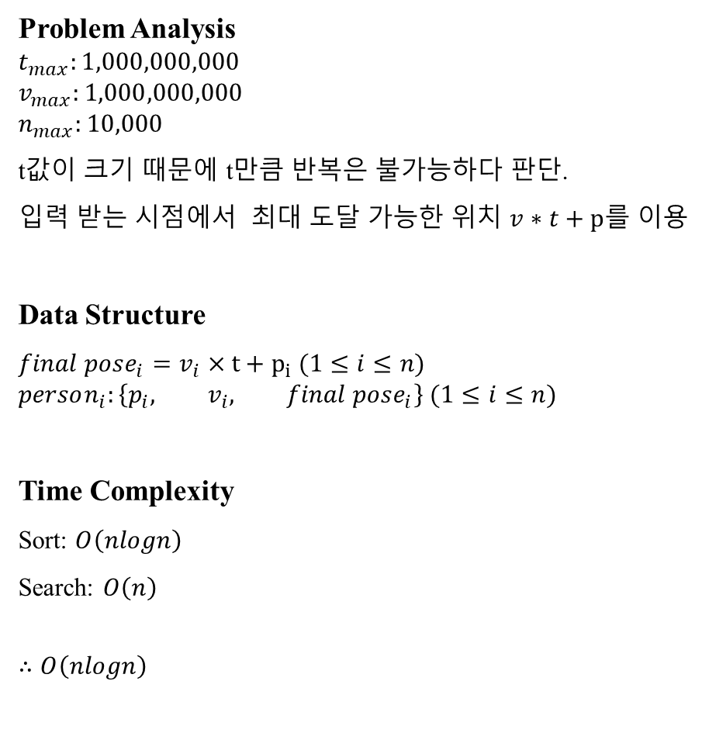
Problem Analysis
$$t_{max}:1,000,000,000$$
$$v_{max}:1,000,000,000$$
$$n_{max}:10,000$$
t값이 크기 때문에 t만큼 반복은 불가능하다 판단.
입력 받는 시점에서 최대 도달 가능한 위치 $v∗t+p$를 이용
Data Structure
$final pose_{i}=v_{i}×t+p_{i} (1≤i≤n)$
$$person_{i}:\left\{p_{i}, v_{i}, final pose_{i}\right\} (1≤i≤n)$$
Time Complexity
Sort: $O\left(nlogn\right)$
Search: $O\left(n\right)$
$$∴O\left(nlogn\right)$$
Solution
$final pose_{i}=v_{i}×t+p_{i} 구$하기: constant
$p_{i}를$ 기준으로 오름차순으로 정렬: $O\left(nlogn\right)$
$final pose_{k}와 final pose_{k+1}를$ 비교
$final pose_{k}≥final pose_{k+1}:k^{th}가 {k+1}^{th}에$ 흡수 (1)
그룹 1개 감소
$1^{st} to n^{th}처$럼 앞에서부터 구하기
반례) final pose: 10, 1000, 5 인 경우를 생각
10 vs 1000 → grouping: X 1000 vs 5 → grouping: O ; (1)에 해당 ➔ 최종 2개의 그룹: (10), (1000, 5) (반례인 이유) 1000이 되기 전에 앞의 5를 만나서 1000이 되기 전 5가 됨
$n^{th} to 1^{st}처$럼 뒤에서부터 구하기
$final pose_{k}≥final pose_{k+1}$인 경우 $final pose_{k}=final pose_{k+1}로$ 변경
Final pose: 10, 1000, 5 1000 vs 5 → (1)에 해당:Grouping, 1000이 5로 변경
10 vs 5(1000) → (1)에 해당: Grouping ➔ 최종 1개의 그룹: (10, 1000, 5)

